Slide 1
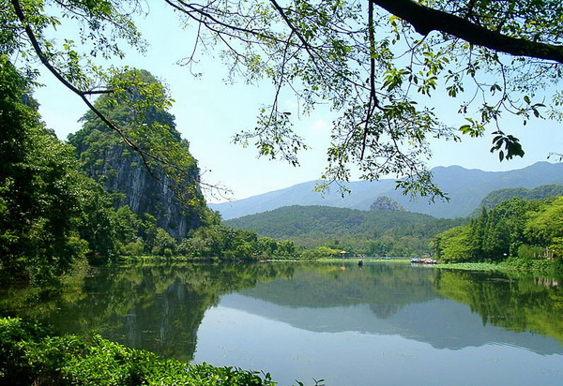

Slide 2
记金华的双龙洞
叶圣陶

Slide 3
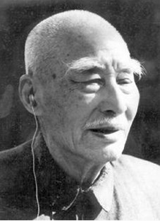
说一说
叶圣陶

Slide 4
叶圣陶（1894年－1988年），原名叶绍钧，字秉臣，汉族人，江苏苏州人，著名作家、教育家、编辑家、文学出版家和社会活动家。解放后，叶圣陶曾担任出版总署副署长、人民教育出版社社长、教育部副部长。他也是第六届全国政协副主席、第五届全国人大常委委员、第五届全国政协常委委员、民进中央主席。叶圣陶于1988年2月16日于北京逝世，享年94岁。

Slide 5
读读课文
4月14日，我在浙江金华，游北山的双龙洞。
出金华城大约五公里到罗店，过了罗店就渐渐入山。公路盘曲而上。山上开满了映山红，无论花朵和叶子，都比盆栽的杜鹃显得有精神。油桐也正开花，这儿一丛，那儿一簇，很不少。山上沙土呈粉红色，在别处似乎没有见过。粉红色的山，各色的映山红，再加上或浓或淡的新绿，眼前一片明艳。

Slide 6
一路迎着溪流。随着山势，溪流时而宽，时而窄，时而缓，时而急，溪流声也时时变换调子。入山大约五公里就来到双龙洞口，那溪流就是从洞里出来的。
在洞口抬头望，山相当高，突兀（wù)森郁，很有气势。洞口像桥洞似的，很宽。走进去，仿佛到了个大会堂，周围是石壁，头上是高高的石顶，在那里聚集一千或是八百人开个会，一定不觉得拥挤。泉水靠着洞口的右边往外流。这是外洞。

Slide 7
在外洞找泉水的来路，原来从靠左边的石壁下方的孔隙流出。虽说是孔隙，可也容得下一只小船进出。怎样小的小船呢？两个人并排仰卧，刚合适，再没法容第三个人，是这样小的小船。船两头都系着绳子，管理处的工人先进内洞，在里边拉绳子，船就进去，在外洞的工人拉另一头的绳子，船就出来。我怀着好奇的心情独个儿仰卧在小船里，自以为从后脑到肩背，到臀部，到脚跟，没有一处不贴着船底了，才说一声“行了”，船就慢慢移动。眼前昏暗了，可是还能感觉左右和上方的山石似乎都在朝我挤压过来。我又感觉要是把头稍微抬起一点儿，准会撞破额角，擦伤鼻子。大约行了二三丈的水程吧，就登陆了，这就到了内洞。

Slide 8
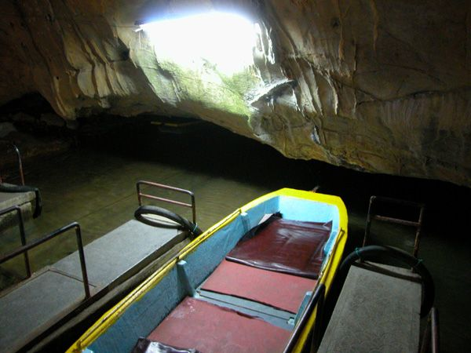

Slide 9
内洞一团漆黑，什么都看不见。工人提着汽油灯，也只能照见小小的一块地方，余外全是昏暗，不知道有多么宽广。工人高高举起汽油灯，逐一指点洞内的景物。首先当然是蜿蜒在洞顶的双龙，一条黄龙，一条青龙。我顺着他的指点看，有点儿像。其次是些石钟乳和石笋，这是什么，那是什么，大都依据形状想象成神仙、动物以及宫室、器用，名目有四十多。这些石钟乳和石笋，形状变化多端，再加上颜色各异，即使不比作什么，也很值得观赏。

Slide 10
在洞里走了一转，觉得内洞比外洞大得多，大概有十来进房子那么大。泉水靠着右边缓缓地流，声音轻轻的。上源在深黑的石洞里。我排队等候，又仰卧在小船里，出了洞。

Slide 11
理解课文
4月14日，我在浙江金华，游北山的双龙洞。
出金华城大约五公里到罗店，过了罗店就渐渐入山。公路盘曲而上。山上开满了映山红，无论花朵和叶子，都比盆栽的杜鹃显得有精神。油桐也正开花，这儿一丛，那儿一簇，很不少。山上沙土呈粉红色，在别处似乎没有见过。粉红色的山，各色的映山红，再加上或浓或淡的新绿，眼前一片明艳。

Slide 12
一路迎着溪流。随着山势，溪流时而宽，时而窄，时而缓，时而急，溪流声也时时变换调子。入山大约五公里就来到双龙洞口，那溪流就是从洞里出来的。
在洞口抬头望，山相当高，突兀（wù)森郁，很有气势。洞口像桥洞似的，很宽。走进去，仿佛到了个大会堂，周围是石壁，头上是高高的石顶，在那里聚集一千或是八百人开个会，一定不觉得拥挤。泉水靠着洞口的右边往外流。这是外洞。

Slide 13
在外洞找泉水的来路，原来从靠左边的石壁下方的孔隙流出。虽说是孔隙，可也容得下一只小船进出。怎样小的小船呢？两个人并排仰卧，刚合适，再没法容第三个人，是这样小的小船。船两头都系着绳子，管理处的工人先进内洞，在里边拉绳子，船就进去，在外洞的工人拉另一头的绳子，船就出来。我怀着好奇的心情独个儿仰卧在小船里，自以为从后脑到肩背，到臀部，到脚跟，没有一处不贴着船底了，才说一声“行了”，船就慢慢移动。眼前昏暗了，可是还能感觉左右和上方的山石似乎都在朝我挤压过来。我又感觉要是把头稍微抬起一点儿，准会撞破额角，擦伤鼻子。大约行了二三丈的水程吧，就登陆了，这就到了内洞。

Slide 14
内洞一团漆黑，什么都看不见。工人提着汽油灯，也只能照见小小的一块地方，余外全是昏暗，不知道有多么宽广。工人高高举起汽油灯，逐一指点洞内的景物。首先当然是蜿蜒在洞顶的双龙，一条黄龙，一条青龙。我顺着他的指点看，有点儿像。其次是些石钟乳和石笋，这是什么，那是什么，大都依据形状想象成神仙、动物以及宫室、器用，名目有四十多。这些石钟乳和石笋，形状变化多端，再加上颜色各异，即使不比作什么，也很值得观赏。

Slide 15
在洞里走了一转，觉得内洞比外洞大得多，大概有十来进房子那么大。泉水靠着右边缓缓地流，声音轻轻的。上源在深黑的石洞里。我排队等候，又仰卧在小船里，出了洞。

Slide 16
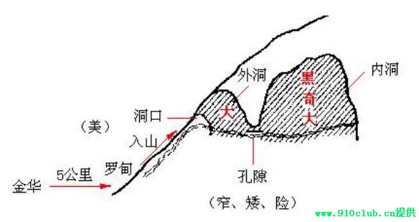

Slide 17
分一分
第1—3自然段为第一部分：
主要讲了作者在路上的见闻。
第4自然段为第二部分：
主要写了洞口及外洞的特点。
第5自然段为第三部分：
详细描绘了孔隙的窄小，介绍了从外洞进内洞的鱼水情形。

Slide 18
第6—7自然段为第四部分：介绍了作者游览内洞以及出洞的经历。

